Slide 1


Slide 2


Slide 3
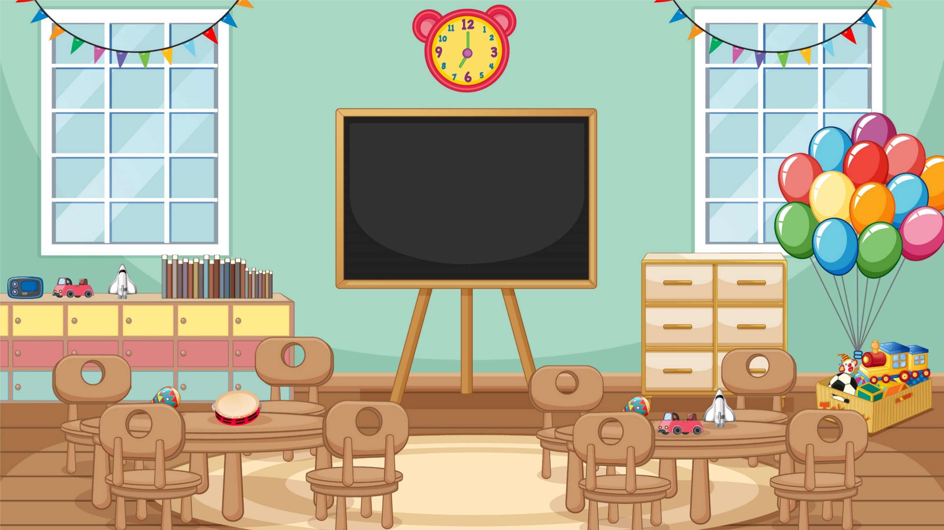





Notes:
Qua bài hát cho chúng ta chim vành khuyên là một bạn nhỏ luôn luôn lễ phép khi gặp người khác, thể hiện qua lời chào. Vậy trong cuộc sống học đường hằng ngày, chúng ta cần phải làm gì để có cách cư xử đẹp, đúng mực, chúng ta cùng tìm hiểu qua bài học ngày hôm nay.

Slide 4

Yêu cầu: Thảo luận về những ứng xử đẹp trong trường học

Slide 5


Tìm kiếm thông tin trong sách báo in, mạng in-tơ-nét; nhớ lại những trải nghiệm thực tế của bản thân;... về những ứng xử đẹp trong trường học. Dự kiến những ý sẽ phát biểu.

Slide 6
Em hiểu thế nào là nét đẹp học đường?.
Là vẻ đẹp trong văn hóa ứng xử của học sinh ở trường học. Ứng xử đẹp là ứng xử chuẩn mực, phù hợp với giao tiếp của HS với thầy cô, bạn bè và các cô bác, những người làm việc trong trường học.

Slide 7

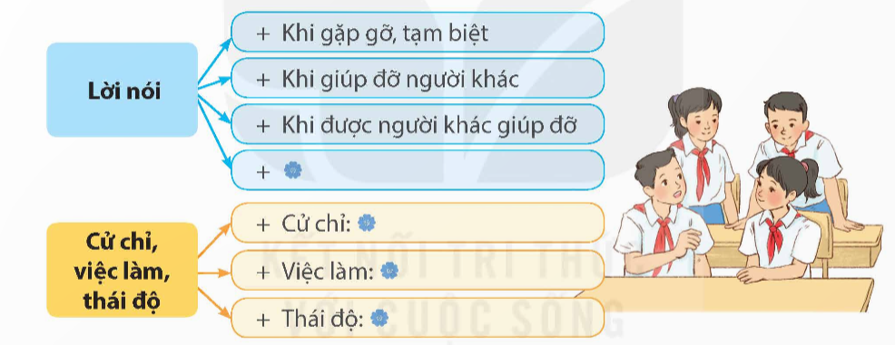
– Từng thành viên phát biểu theo nội dung đã chuẩn bị.

Slide 8
Biểu hiện của những ứng xử đẹp trong trường học là gì?
Biểu hiện của những ứng xử đẹp trong trường học: lời nói, cử chỉ, việc làm, thái độ.

Slide 9
- Ví dụ:
* Biểu hiện của ứng xử đẹp trong giao tiếp với thầy cô giáo:
+ Luôn thể hiện sự kính trọng và lễ phép; không có hành động và cử chỉ thiếu chuẩn mực đạo đức, vô lễ với thầy cô,..
+ Khi gặp thầy cô biết nói lời chào thể hiện sự lễ phép,...
+ Khi hỏi và trả lời: Biết nói đầy đủ có chủ ngữ và vị ngữ, từ ngữ xưng hô đảm bảo tôn ti trật tự,..
+ Khi mắc lỗi, biết lựa chọn thời điểm và từ ngữ để xin lỗi, thể hiện sự chân thành, thực sự biết lỗi và muốn sửa lỗi.

Slide 10
* Biểu hiện của ứng xử đẹp trong giao tiếp với bạn bè:
+ Sử dụng từ ngữ xưng hô đúng vai giao tiếp với bạn bè: cởi mở, trong sáng,..
+ Không gọi nhau bằng những từ ngữ chỉ để gọi những người tôn kính như: ông bà, bố mẹ,..
+ Khi gặp gỡ hoặc tạm biệt, biết bắt tay nhau hoặc nói lời chào đảm bảo sự trong sáng, thân mật, không làm ầm ĩ ảnh hưởng đến người xung quanh.
+ Khi thăm hỏi, giúp đỡ bạn bè: Lời nói đảm bảo sự chân thành, tinh tế, không xa lánh, coi thường bạn, không có thái độ kì thị với ngoại hình của bạn,...
+ Khi mắc lỗi: Chủ động gặp bạn để xin lỗi cùng thái độ chân thành,..
+ Khi thảo luận với bạn: Biết lắng nghe tích cực, tôn trọng ý kiến khác biệt,...

Slide 11

+ Người có đóng góp nhiều nhất cho nội dung thảo luận.
+ Ngươi có lí lẽ và dẫn chứng xác đáng nhất khi nêu ý kiến.
+ Ngươi có phong cách trình bày thu hút nhất.

Slide 12


Slide 13
Về nhà: Chia sẻ với người thân về những ứng xử đẹp trong trưòng học mà em và các bạn đã thảo luận.

Slide 14


